Slide 1
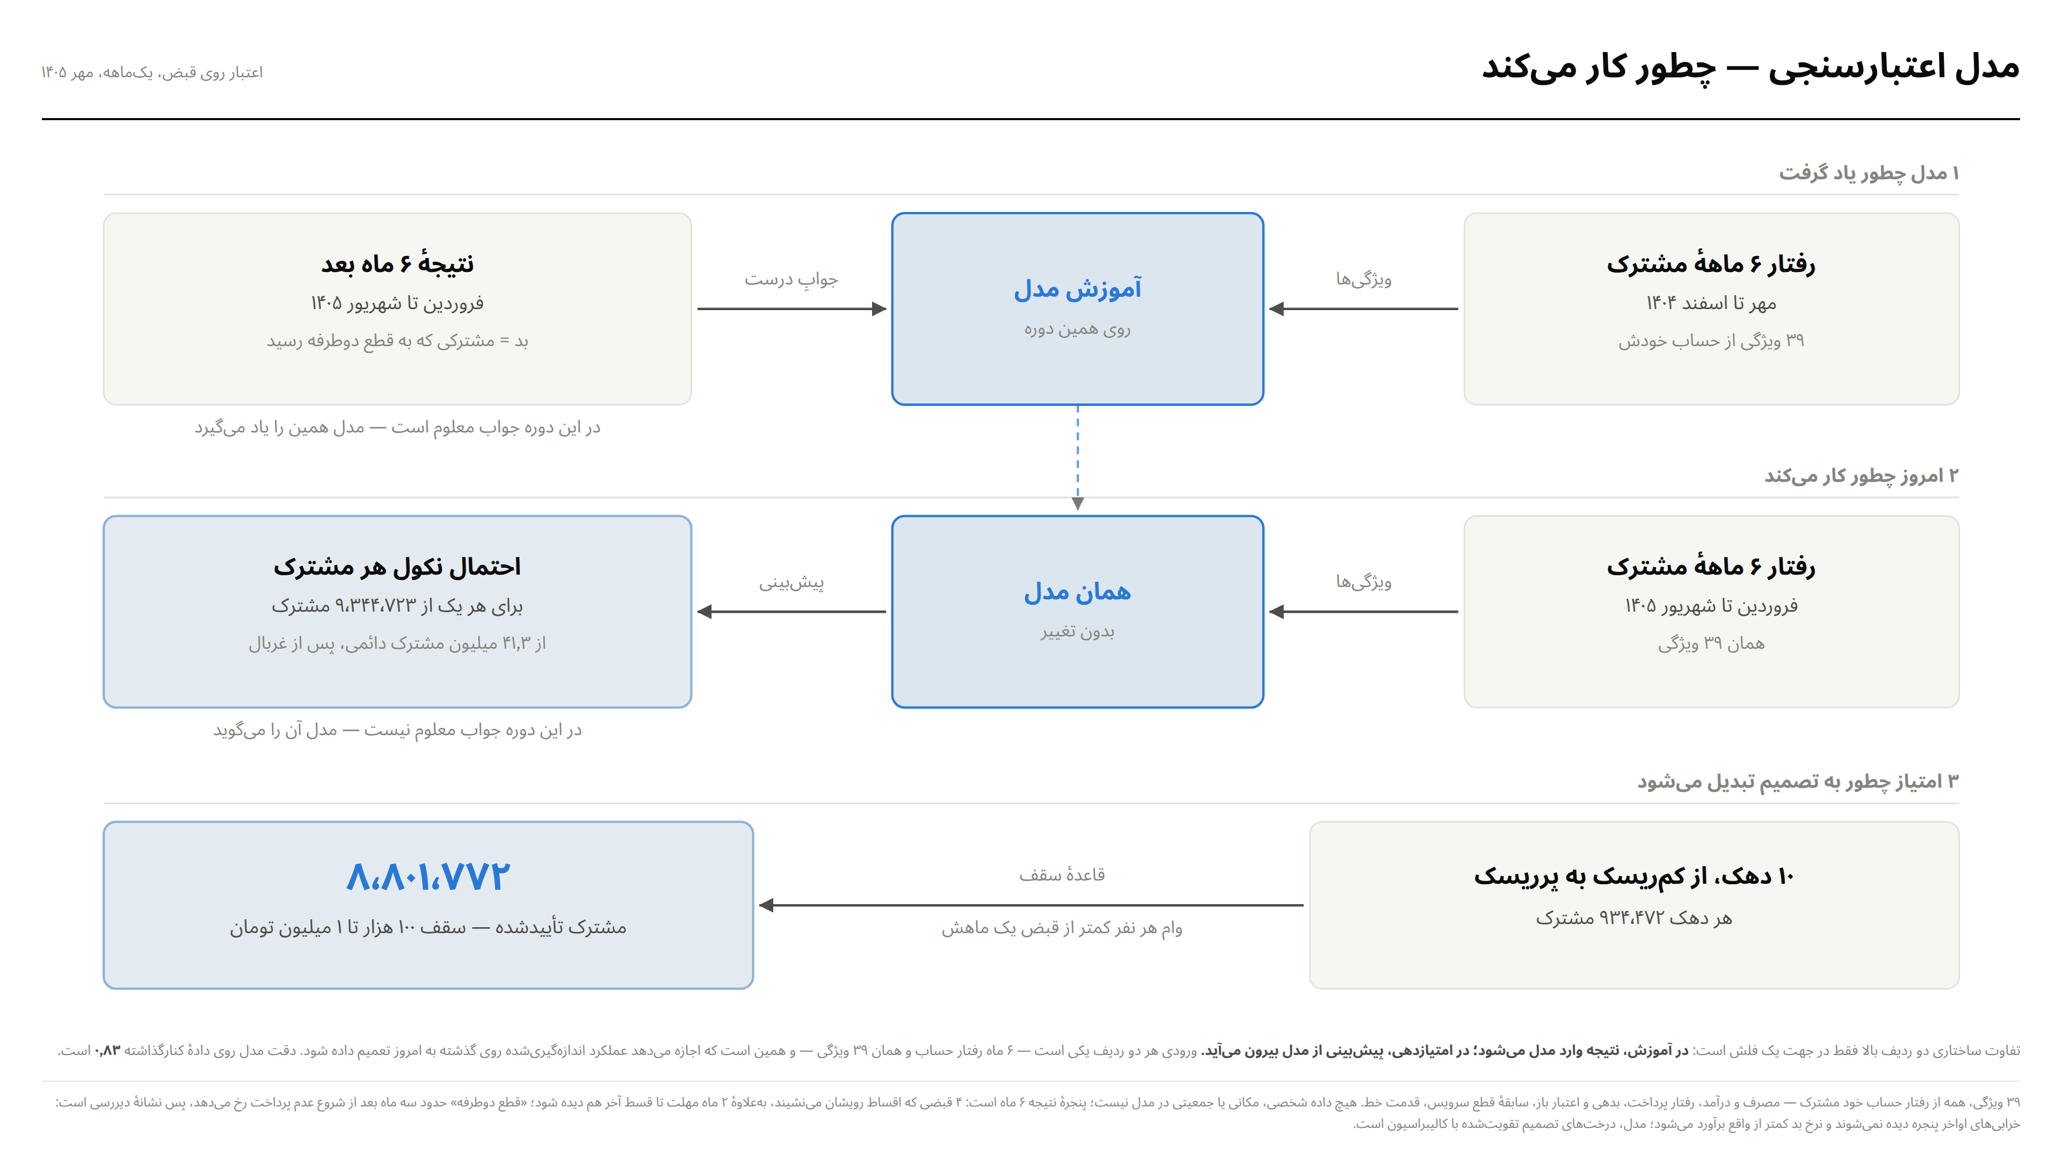
Notes:
مدل اعتبارسنجی — چطور کار می‌کند
مدل روی یک دورهٔ گذشته آموزش دیده که نتیجه‌اش معلوم است: ویژگی‌ها از مهر تا اسفند ۱۴۰۴ و نتیجه از فروردین تا شهریور ۱۴۰۵. بد یعنی مشترکی که در آن پنجره به قطع دوطرفه رسید. امروز همان مدل روی ۶ ماه آخر هر مشترک اجرا می‌شود و احتمال نکول را می‌دهد. تفاوت ساختاری دو ردیف فقط جهت یک فلش است: در آموزش نتیجه وارد مدل می‌شود، در امتیازدهی پیش‌بینی از مدل بیرون می‌آید. ۹٬۳۴۴٬۷۲۳ مشترک امتیاز می‌گیرند، در ۱۰ دهک مرتب می‌شوند، و با قاعدهٔ سقف (وام هر نفر کمتر از قبض یک ماهش) ۸٬۸۰۱٬۷۷۲ نفر تأیید می‌شوند. دقت مدل روی دادهٔ کنارگذاشته ۰٫۸۳.

Slide 2
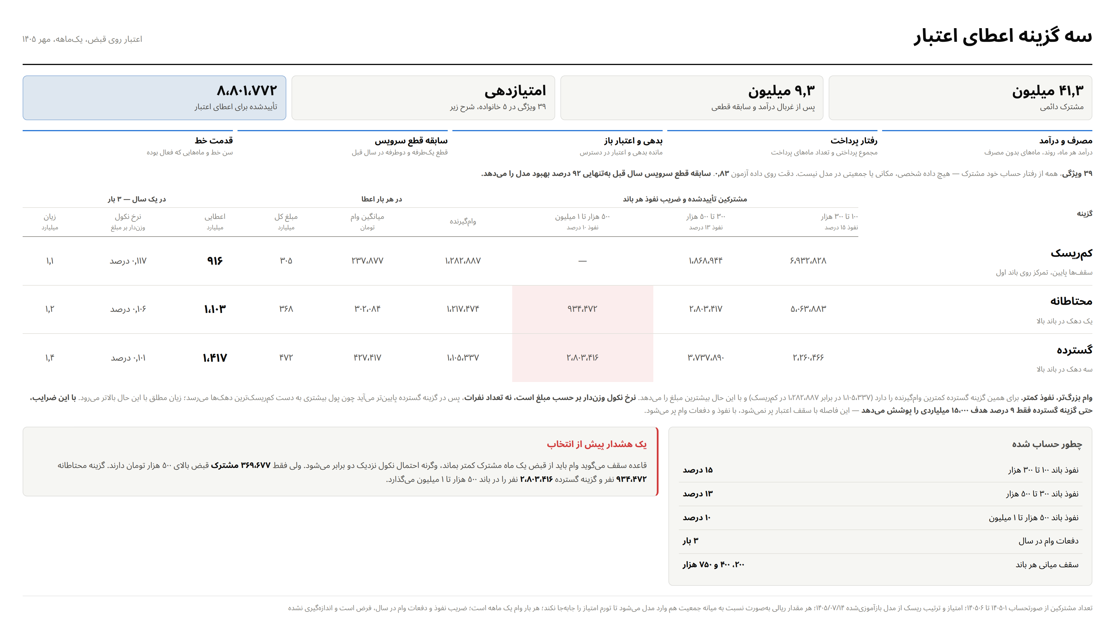
Notes:
سه گزینه اعطای اعتبار
سه گزینه روی همان ۸٬۸۰۱٬۷۷۲ مشترک تأییدشده. ضریب نفوذ به تفکیک باند است: ۱۵ درصد در ۱۰۰ تا ۳۰۰ هزار، ۱۳ درصد در ۳۰۰ تا ۵۰۰ هزار، ۱۰ درصد در ۵۰۰ هزار تا ۱ میلیون. با ۳ بار وام در سال: کم‌ریسک ۹۱۶ میلیارد و زیان ۱٫۱؛ محتاطانه ۱٬۱۰۳ میلیارد و زیان ۱٫۲؛ گسترده ۱٬۴۱۷ میلیارد و زیان ۱٫۴. نرخ نکول وزن‌دار بر حسب مبلغ است نه تعداد نفرات، برای همین در گزینه گسترده پایین‌تر می‌آید. حتی گسترده فقط ۹ درصد هدف ۱۵٬۰۰۰ میلیاردی را پوشش می‌دهد. هشدار: فقط ۳۶۹٬۶۷۷ مشترک قبض بالای ۵۰۰ هزار تومان دارند.

